Slide 1
УО «ГРОДНЕНСКИЙ ГОСУДАРСТВЕННЫЙ УНИВЕРСИТЕТ ИМЕНИ ЯНКИ КУПАЛЫ»
ФИЗИКО-ТЕХНИЧЕСКИЙ ФАКУЛЬТЕТ

Slide 2
УО «ГРОДНЕНСКИЙ ГОСУДАРСТВЕННЫЙ УНИВЕРСИТЕТ ИМЕНИ ЯНКИ КУПАЛЫ»
ФИЗИКО-ТЕХНИЧЕСКИЙ ФАКУЛЬТЕТ
1. Робототехнические системы
Дневная форма обучения – 4 года.
Квалификация: Инженер.
Степень: Бакалавр.
2. Компьютерная физика
Дневная форма обучения – 4 года.
Квалификация: Физик. Программист.
Степень: Бакалавр.
3. Информационно-измерительные приборы и системы
Дневная форма обучения – 4 года, заочная сокращенная – 4 года.
Квалификация: Инженер.
Степень: Бакалавр.
4. Физика
Дневная форма обучения – 4 года.
Квалификация: Физик. Преподаватель.
Степень: Бакалавр.
5. Электроэнергетика и электротехника
Дневная форма обучения – 5 лет.
Квалификация: Инженер-энергетик.
Степень: Магистр.

Slide 3
УО «ГРОДНЕНСКИЙ ГОСУДАРСТВЕННЫЙ УНИВЕРСИТЕТ ИМЕНИ ЯНКИ КУПАЛЫ»
ФИЗИКО-ТЕХНИЧЕСКИЙ ФАКУЛЬТЕТ
1. Кафедра «Информационных систем и технологий»
2. Кафедра «Общей физики»
3. Кафедра «Теоретической физики и теплотехники»
4. Кафедра «Электротехники и электроники»

Slide 4
УО «ГРОДНЕНСКИЙ ГОСУДАРСТВЕННЫЙ УНИВЕРСИТЕТ ИМЕНИ ЯНКИ КУПАЛЫ»
ФИЗИКО-ТЕХНИЧЕСКИЙ ФАКУЛЬТЕТ
Кафедра «Информационных систем и технологий»
ИНФОРМАЦИОННО - ИЗМЕРИТЕЛЬНЫЕ ПРИБОРЫ И СИСТЕМЫ

Slide 5
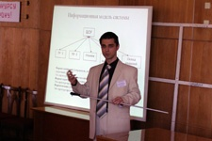
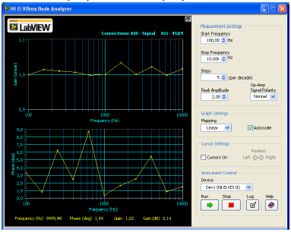
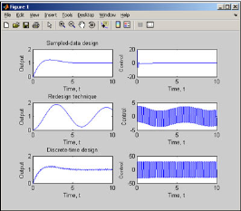
Информационно-измерительные приборы и системы
Первичные должности выпускника специальности:
инженер-электроник;
инженер–программист;
инженер по системам управления;
инженер по контрольно-измерительной технике и автоматике;
инженер по компьютерным системам и сетям;
системный аналитик;
руководитель проекта;
координатор проектов;
системный интегратор
и другие должности, связанные с разработкой и применением информационно-измерительных систем в сфере управления организационными и техническими системами.
УО «ГРОДНЕНСКИЙ ГОСУДАРСТВЕННЫЙ УНИВЕРСИТЕТ ИМЕНИ ЯНКИ КУПАЛЫ»
ФИЗИКО-ТЕХНИЧЕСКИЙ ФАКУЛЬТЕТ

Slide 6
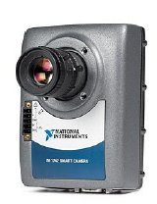
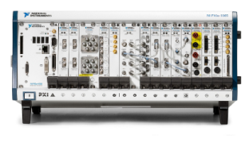
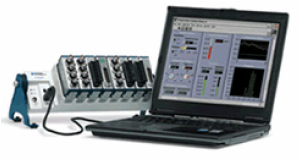
Информационно-измерительные приборы и системы
Места работы выпускников специальности
ОАО “Гродно Азот” ОАО “БелТАПАЗ” ОАО “Белкард” ОАО “Химволокно” РУП “Гродноэнерго” ОАО ГОТТЦ “Гарант” РУП “Белтелеком” ОАО “ Завод “ Оптик ” ОАО “ ЗОВ мебель" ООО “Биоком” ОАО “ Мостодрев ” ОАО “Щучинский завод
“Автопровод” ОАО “ Лидский завод электроизделий ” Гродненская ТЭЦ-2 ГУКПП “Гродноводоканал” ОАО “Скидельский сахарный комбинат”
УГП “Троллейбусное управление” ОАО “Радиоволна” ОАО “ Стеклозавод «НЕМАН ” ОАО “Гродненский стклозавод” ОАО “ Брестский электроламповый завод" Гродненская региональная таможня Гродненская областная клиническая больница ООО “ Региональная экономика ” ЗАО “ Голографическая индустрия ” ООО “ СОФТ ” ЧУП “Дэнкософт” ООО “Софт” ЧТУП “Витолье” ЧТУП “Компания медиадром” ООО “Праймилк” РСП “Энергостройремонт”
НПО “Защита-Сервис”
Агрокомбинат г. Скидель
УО «ГРОДНЕНСКИЙ ГОСУДАРСТВЕННЫЙ УНИВЕРСИТЕТ ИМЕНИ ЯНКИ КУПАЛЫ»
ФИЗИКО-ТЕХНИЧЕСКИЙ ФАКУЛЬТЕТ

Slide 7
Информационно-измерительные приборы и системы
Места работы выпускников специальности
ИОО “Эпам Системс” НТООО “Связьинформсервис” УЖРЭО Октябрьского района г. Гродно ЧПТУП “Белэнергохимпром” ООО “Бви-Транс” ОАО “Белтиз-фильтр” УП “Медтехника” УТП “Восток-Авто Плюс” ООО “Эксклюзив Трейд” ООО “Офистехсервис” ООО “Иквадарт” ООО “Айтибо” ЧТУП “Этикетсервис” ООО “ИнтексСофт” УЧСП “Стройэнергоизоляция” НПО “Защита-Сервис” Октябрьский отдел Департамента охраны и другие!
УО «ГРОДНЕНСКИЙ ГОСУДАРСТВЕННЫЙ УНИВЕРСИТЕТ ИМЕНИ ЯНКИ КУПАЛЫ»
ФИЗИКО-ТЕХНИЧЕСКИЙ ФАКУЛЬТЕТ

Slide 8
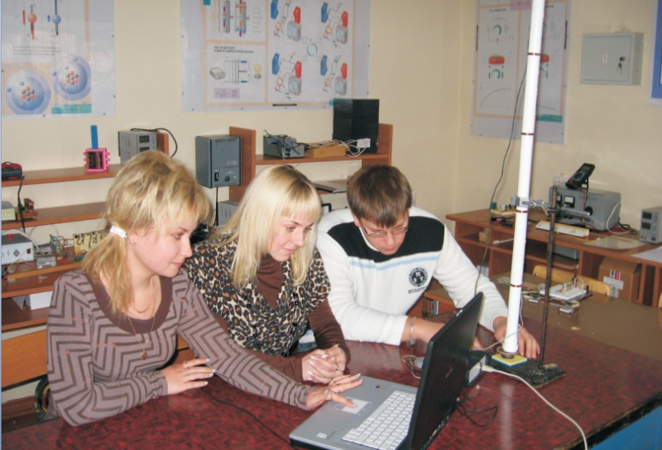
Кафедра общей физики
Вооружить знаниями по физике, информатике и методике их преподавания.
Наши цели:
Сформировать у будущих преподавателей физики и информатики целостное представление о педагогической деятельности.

Slide 9
Студенты получают глубокую теоретическую и практическую подготовку по:
вопросам современной физики;
современной методологии физической науки;

Slide 10
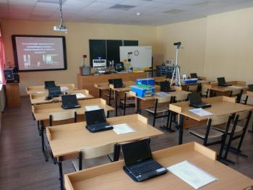
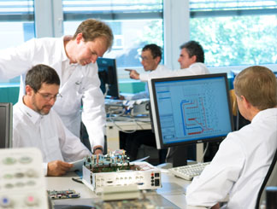
Будущее место работы
Выпускники могут работать в учреждениях образования любого типа (средних общеобразовательных школах, лицеях, гимназиях, колледжах, высших учебных заведениях) в должности преподавателя или методиста.

Slide 11
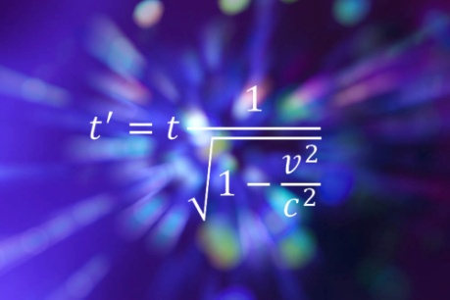
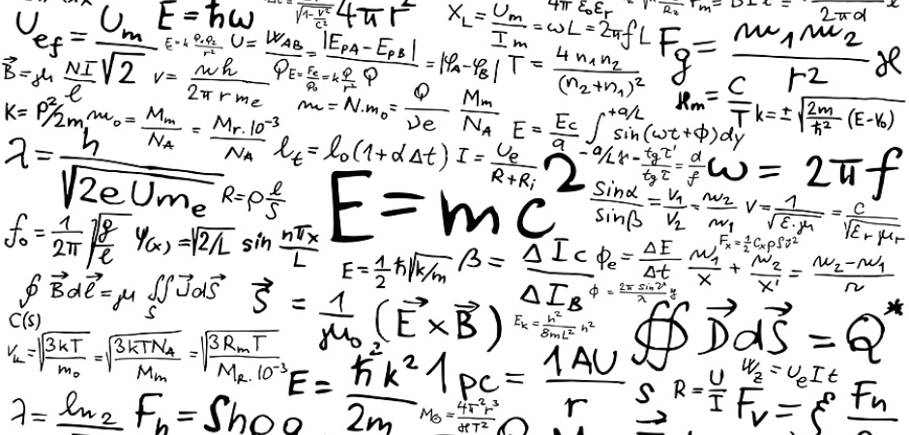
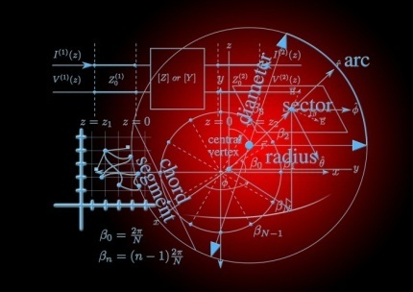
Кафедра теоретической физики и теплотехники
Компьютерная физика
ВЫ ПОЛУЧИТЕ фундаментальную физическую подготовку.

Slide 12
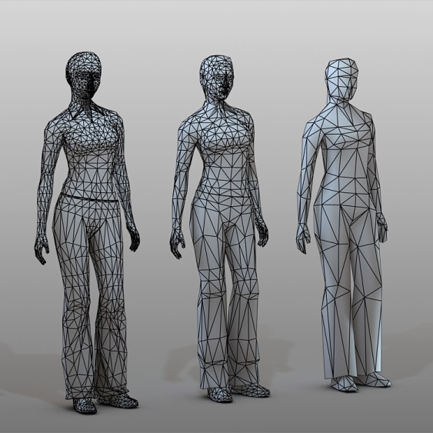
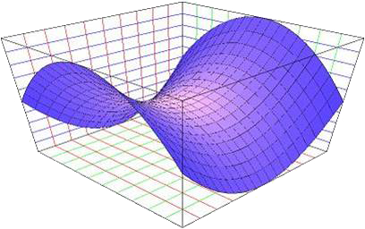
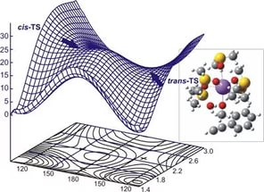
Кафедра теоретической физики и теплотехники
ВЫ СМОЖЕТЕ создавать программы и модели,
проводить компьютерные эксперименты,
работать с различными программами
для компьютерного моделирования.

Slide 13
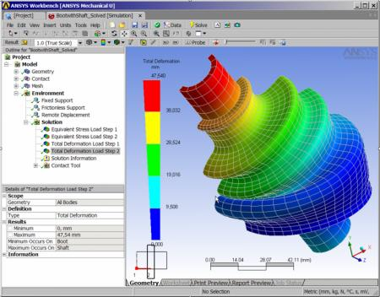
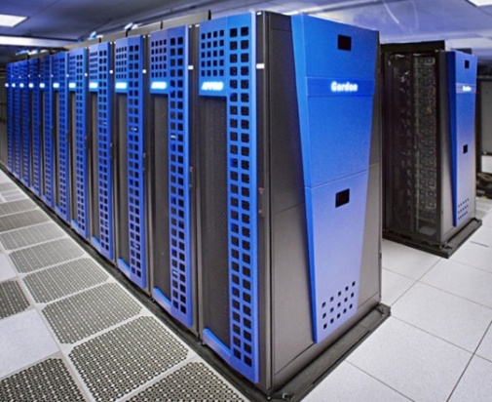
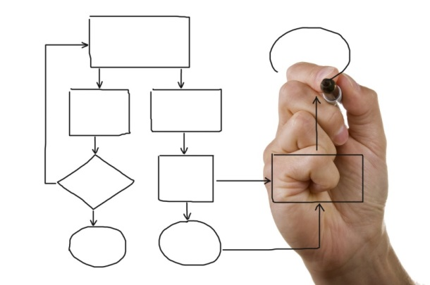
Кафедра теоретической физики и теплотехники
ВЫ НАУЧИТЕСЬ профессионально программировать.

Slide 14
Кафедра теоретической физики и теплотехники
Выпускники востребованы
- в успешных IТ-компаниях,
- резидентах Парка высоких технологий,
- компаниях по проектированию и конструкторских бюро,
- крупных предприятиях промышленности, медицинских и научно-исследовательских центрах.
Востребованность инженеров по специальности «Компьютерная физика» подтверждается заявками от потенциальных заказчиков кадров на общее количество 21 выпускника ежегодно в период с 2022 по 2027 гг.

Slide 15
Кафедра электротехники и электроники
Электроэнергетика и электротехника
Робототехнические системы

Slide 16
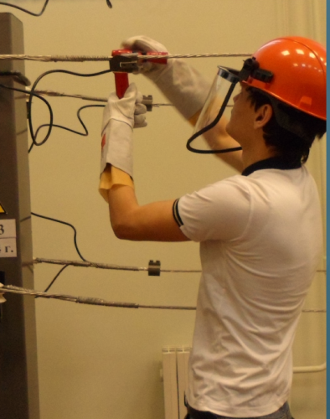
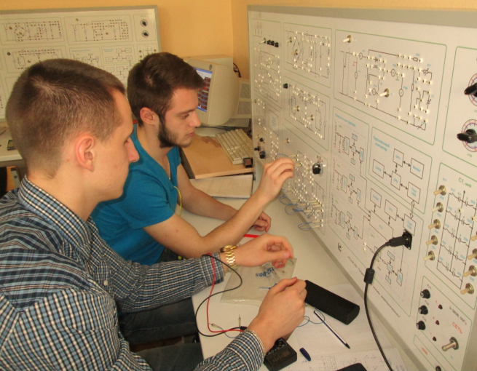
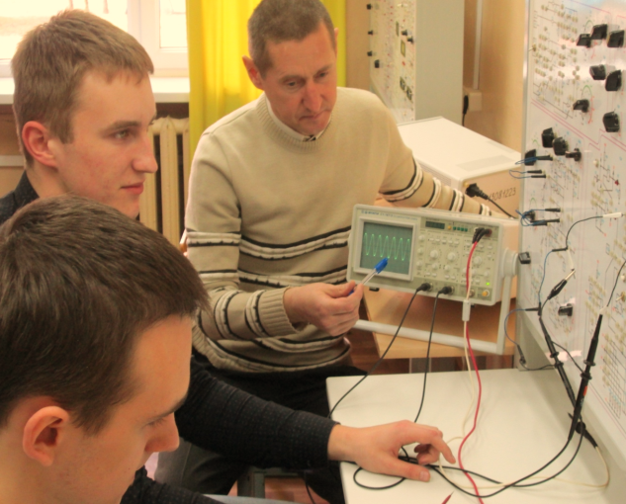
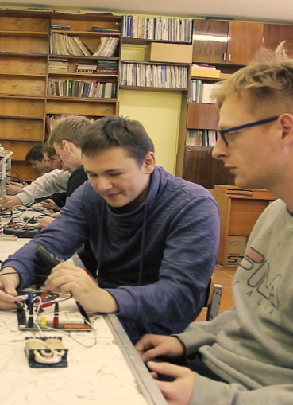
Образовательная программа
«Электроэнергетика и электротехника»
Дневная форма обучения – 5 лет (магистр)
Квалификация: Инженер-энергетик. Магистр.
Выпускники работают в энергетических хозяйствах предприятий и организаций, на объектах производства, передачи и распределения электрической, тепловой энергии, энергоресурсов, выполняя проектирование, монтаж, текущую эксплуатацию, ремонт объектов и оборудования энергетических систем

Slide 17
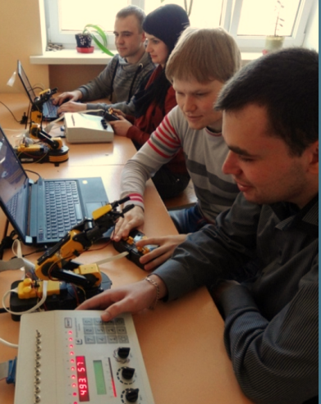
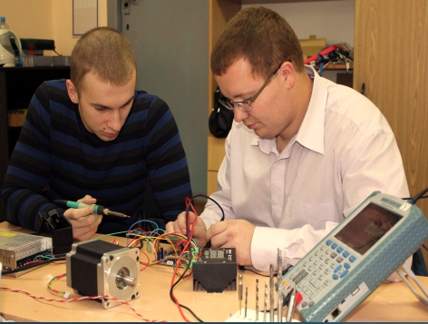
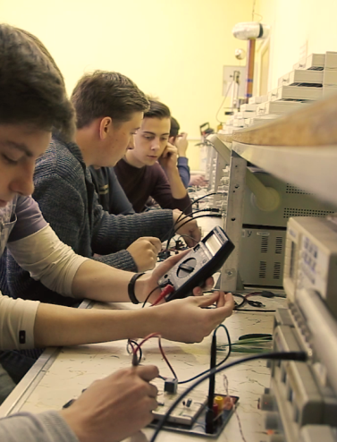
Образовательная программа
«Робототехнические системы»
Дневная форма обучения – 4 года.
Квалификация: Инженер-электромеханик
Выпускники владеют навыками разработки и эксплуатации аппаратных и программных средств автоматизированных систем управления производством, включая роботизированные промышленные комплексы и оборудование с числовым программным управлением. Владеют глубокими знаниями в области мехатроники, языков и технологий программирования, теории автоматического управления, автоматизированного проектирования, электроники и схемотехники

Slide 18
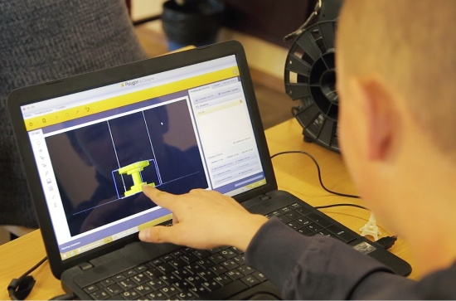
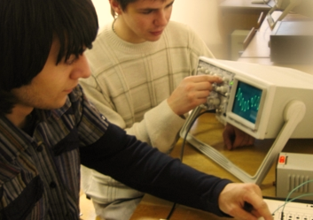
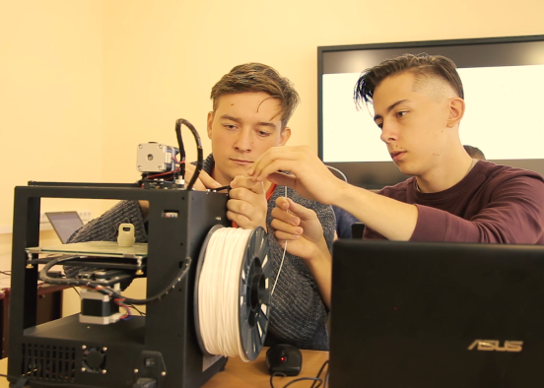
Студенческое конструкторское бюро
«Практическая электроника»
Создано в 2014 году на базе одноименного научно-практического кружка.
В 2016 году удостоено поощрения специального фонда Президента Республики Беларусь за успехи в работе с талантливой и одаренной молодежью
Направления деятельности СКБ:
− микроконтроллеры;
− интернет вещей;
− системы автоматизации;
− силовая электроника;
− робототехника;
− системы безопасности;
− инструменты и технологии САПР;
− светотехника;
− технические средства обучения;
− история физики и техники.

Slide 19
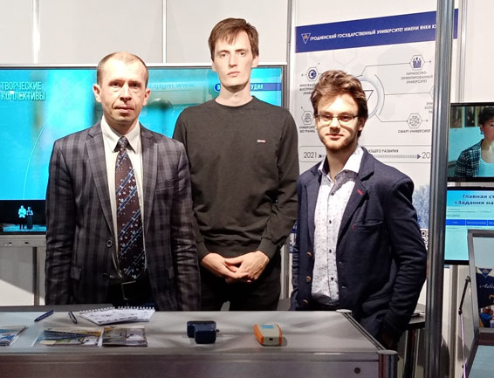
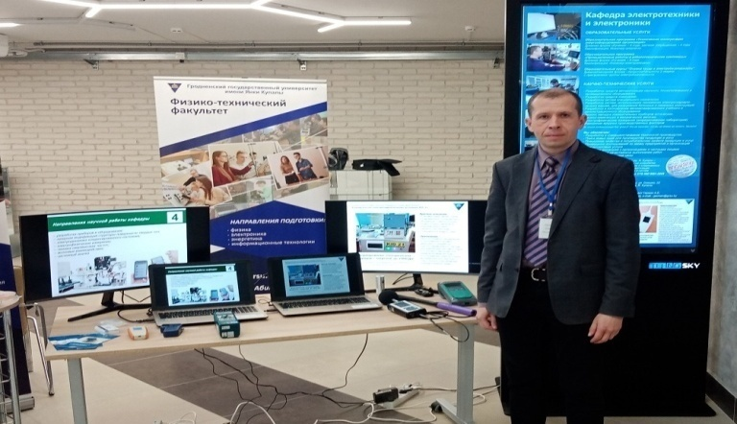
Выставочная деятельность сотрудников и студентов кафедры электротехники и электроники
Участие в выставках стало традицией для сотрудников и студентов кафедры.
На мероприятиях регулярно представляются инновационные разработки кафедры в области создания автоматизированных средств измерения, приборов и оборудования. За период 2021-2023 гг. принято участие в 17 выставках (ОАЭ, Россия, Казахстан, Узбекистан, Беларусь)

Slide 20
УО «ГРОДНЕНСКИЙ ГОСУДАРСТВЕННЫЙ УНИВЕРСИТЕТ ИМЕНИ ЯНКИ КУПАЛЫ»
ФИЗИКО-ТЕХНИЧЕСКИЙ ФАКУЛЬТЕТ
ДИПЛОМ ВЫПУСКНИКА
по специальности
«Физико-технического факультета»
ГАРАНТИЯ УСПЕШНОЙ КАРЬЕРЫ !
Контактная информация:
230009, Республика Беларусь, г. Гродно, БЛК, 5, к. 218
Физико-технический факультет ГрГУ им. Я. Купалы, тел.: +375(152)398-653, +375(152)398-657
www.ftf.grsu.by, e-mail.: ftf@grsu.by
Гродненский государственный университет имени Янки Купалы
http://www.grsu.by

